Slide 1
GENEROS LITERARIOS EDUCACIÓN BÁSICA
Profesora: Melissa Márquez
lenguaje@terminatusestudios.cl

Slide 2
LOS GENEROS LITERARIOS
En la literatura, se denominan GENEROS LITERARIOS a:
“aquellos grupos de obras que presentan características comunes cuanto a la forma en la que están escritos”
2. “las categorías en las que se agrupan las obras literarias de acuerdo con sus características y rasgos comunes”

Slide 3
Los géneros literarios son tres:
GENERO NARRATIVO
GENERO
LIRICO
GENERO DRAMÁTICO
Comprende los textos en los que un narrador cuenta hechos protagonizados por los personajes.
Agrupa los textos en los que el autor expresa sus emociones y sentimientos.
Abarca las obras en forma de diálogo que se componen para ser representadas.

Slide 4
GÉNEROS LITERARIOS
GÉNERO NARRATIVO
GÉNERO LÍRICO
GÉNERO DRAMÁTICO
Escrito por un autor, y contada la historia por un narrador.
Se escribe en párrafos y puede incluir diálogos.
Narra una historia.
Escrito por un poeta o poetiza, y expresa sentimiento a través del hablante lírico.
Se escribe en versos y estrofas, también puede incluir diálogos.
Expresa sentimientos.
Escrita y organizada por un dramaturgo, contada la historia por los personajes y a veces un narrador.
Se escribe en diálogos y presenta acotaciones para su representación.
Cuenta una historia a través de una representación.

Slide 5
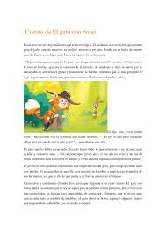
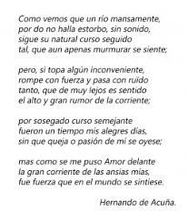
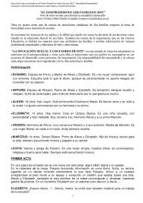
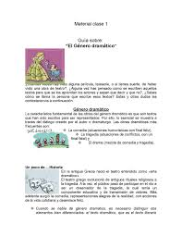
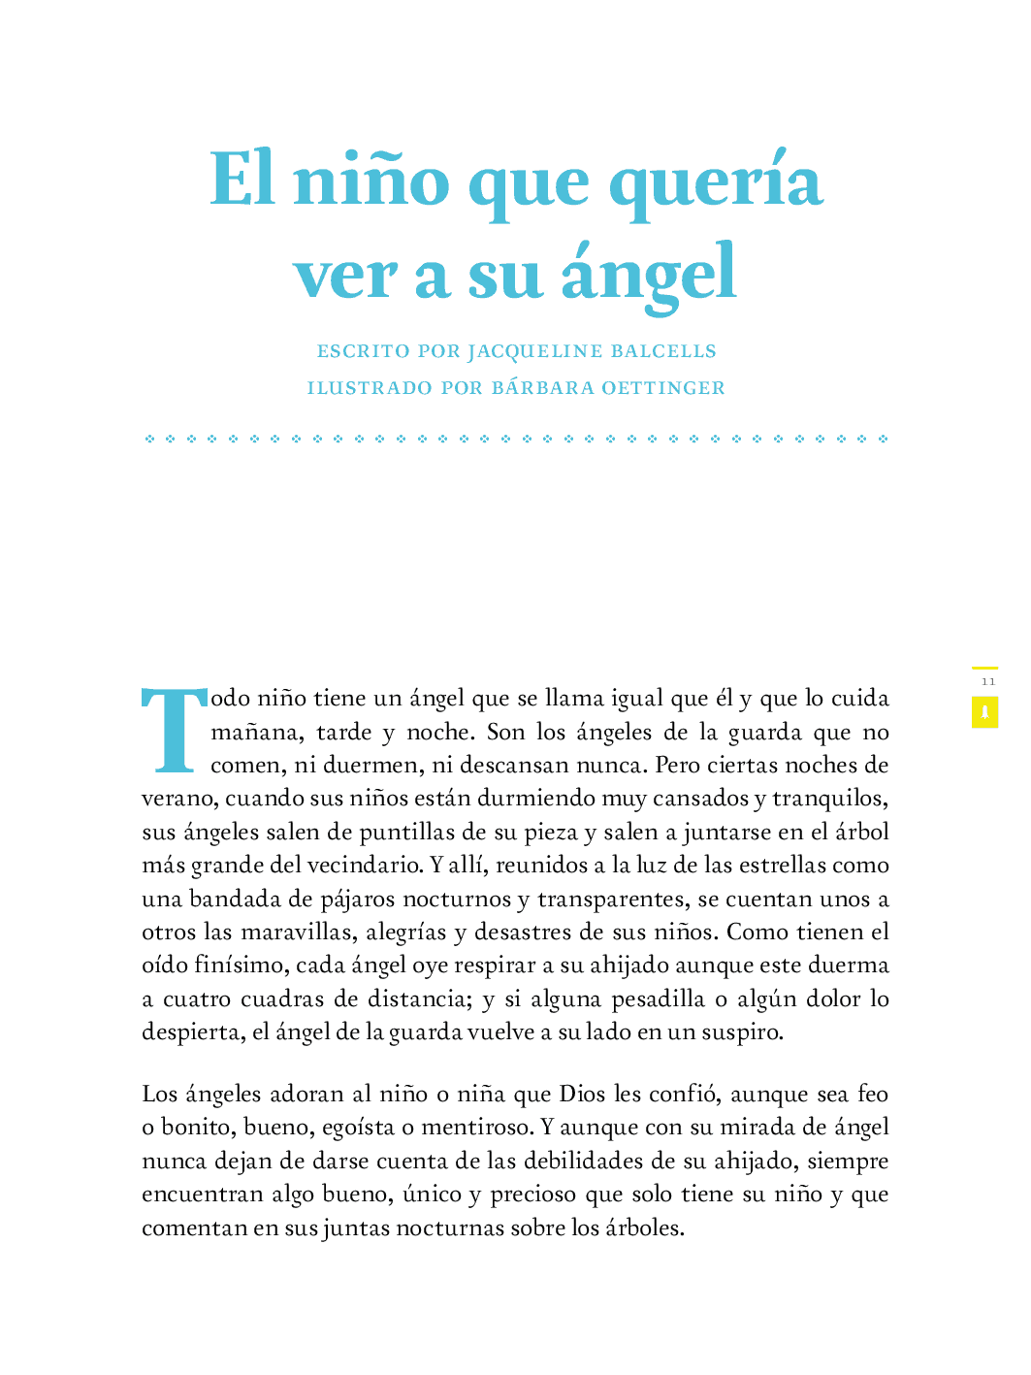
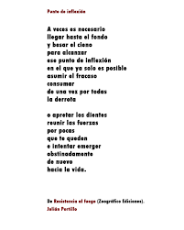
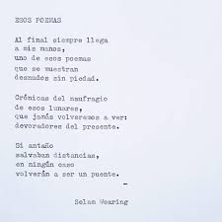
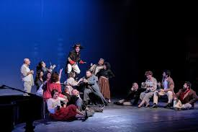
GÉNEROS LITERARIOS
GÉNERO NARRATIVO
GÉNERO LÍRICO
GÉNERO DRAMÁTICO

Slide 6
GÉNEROS LITERARIOS
GENERO LÍRICO
GÉNERO DRAMÁTICO
GENERO NARRATIVO
ODA
ELEGÍA
TRAGEDIA
TRAGICOMEDIA
SÁTIRA
ÉGLOGA
COMEDIA
DRAMA
EPOPEYA
CUENTO
NOVELA
CANCIÓN
HISTÓRICO
SOCIAL
REALISTA
HISTÓRICA
APÓLOGO
POPULAR
DE FICCIÓN
DE CULTO
AVENTURA
CIENCIA FICCION
FANTÁSTICA

Slide 7
PREGUNTAS DE CIERRE:
¿Cuántos géneros literarios hay? Nómbralos.
Escribe 2 características de cada género literario.
Busca un ejemplo de texto de cada uno de los géneros literarios.

Slide 8
Profesora: Melissa Márquez
lenguaje@terminatusestudios.cl

